Slide 1



Reporting
Stage de fin d’études
Master FIABILITé, SéCURITé et INTEGRATION LOGICIELLE
Réalisé par :
Seddik OUISS
Encadré par :
Julien Aymard
Jean-Luc MASSAT

Slide 2
Sommaire
Introduction
Présentation de l’entreprise
Problématiques
Existant
Recherches et Specifications
Specifications
Contraintes
Quelques définitions
Solution
Conception
Implémentation
Conclusion
Questions

Slide 3
Introduction
Je tiens à adresser mes vifs remerciements à toutes les personnes ayant contribuées et aidées à la réussite de ce projet.
Le projet consiste à créer un outil de reporting.
Il sera utilisé par les clients de Smart Trade Technologies.

Slide 4
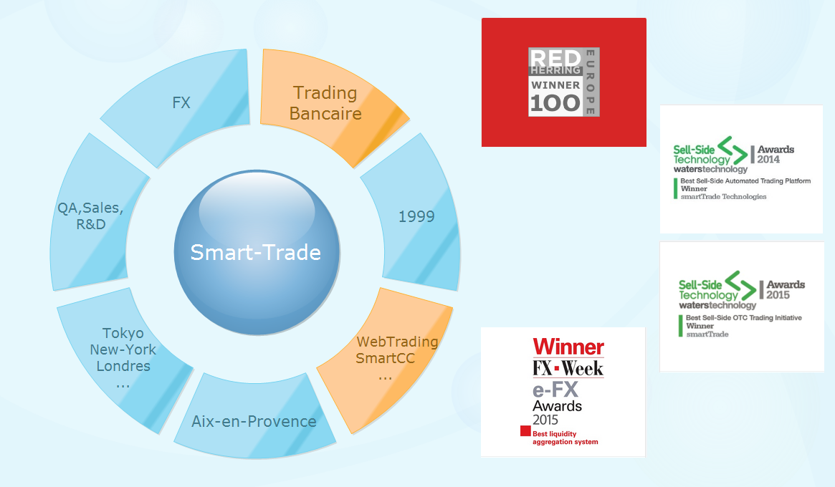
Smart Trade Technologies

Slide 5

Problématiques
Générateur de rapport
Modification simple des rapports
Remplacer ou compléter sur le long terme les différentes solutions de reporting existantes

Slide 6
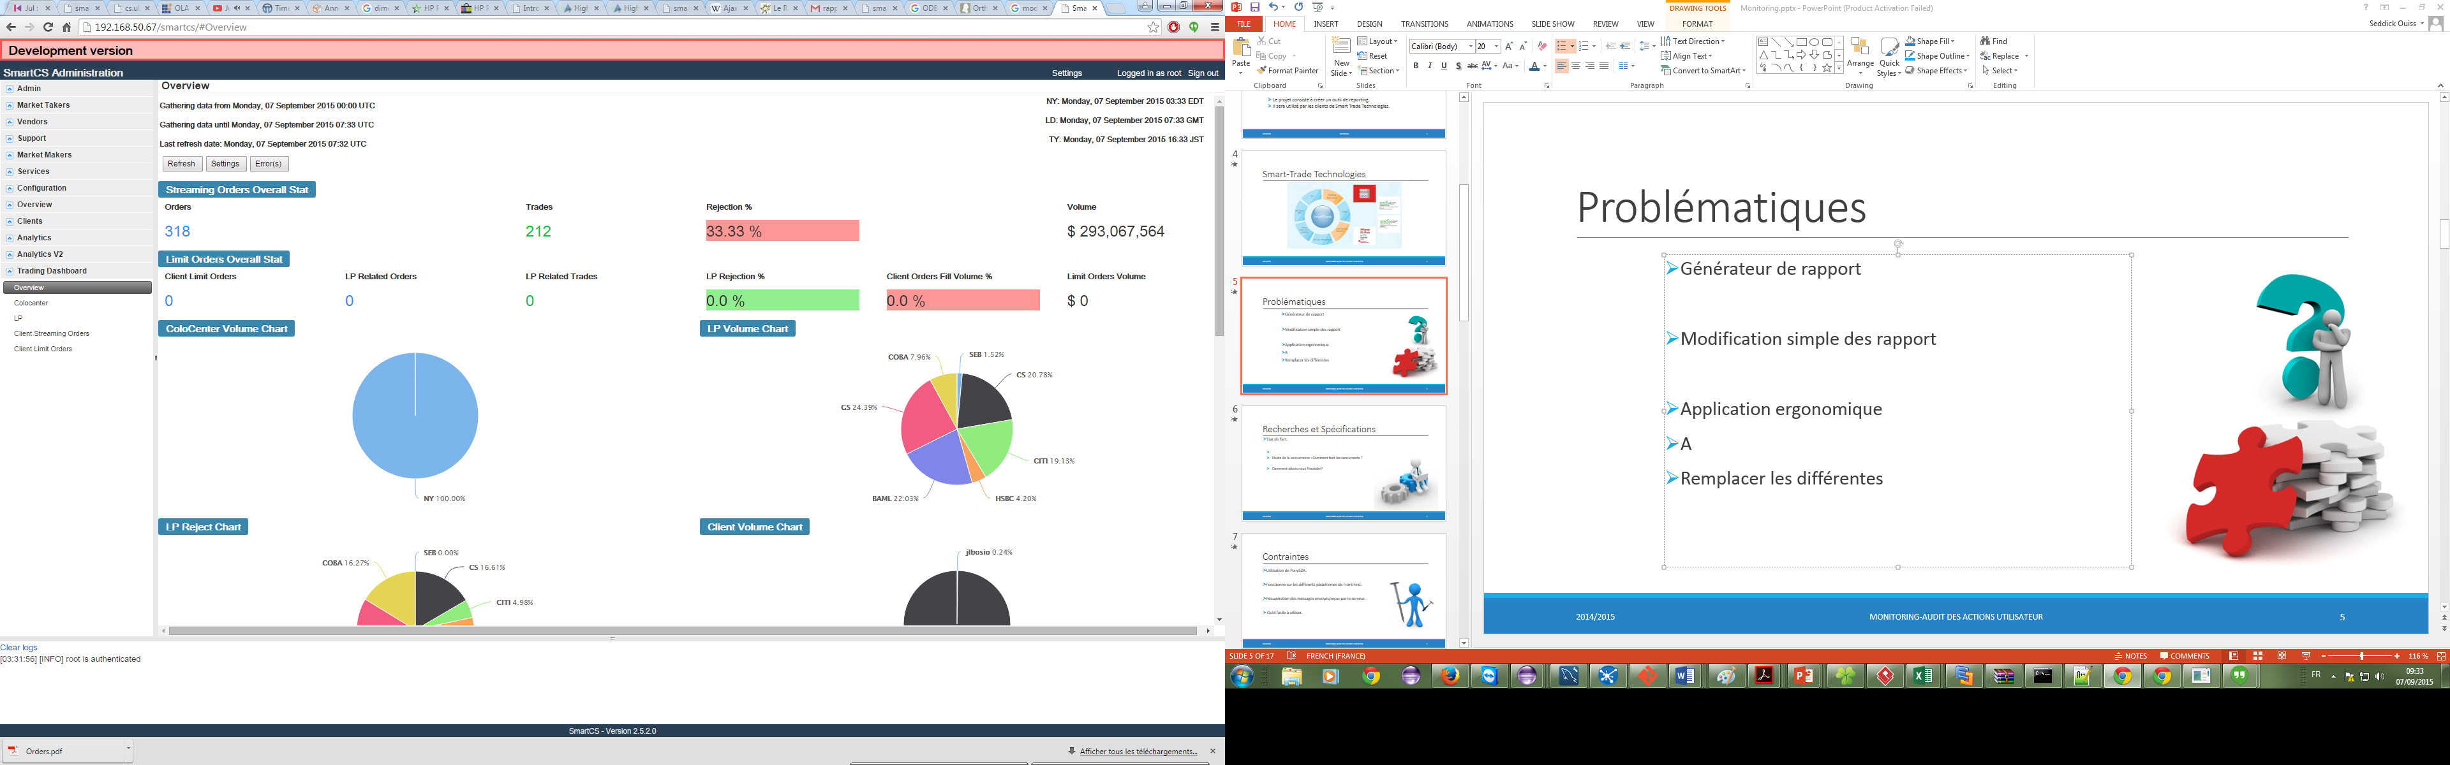
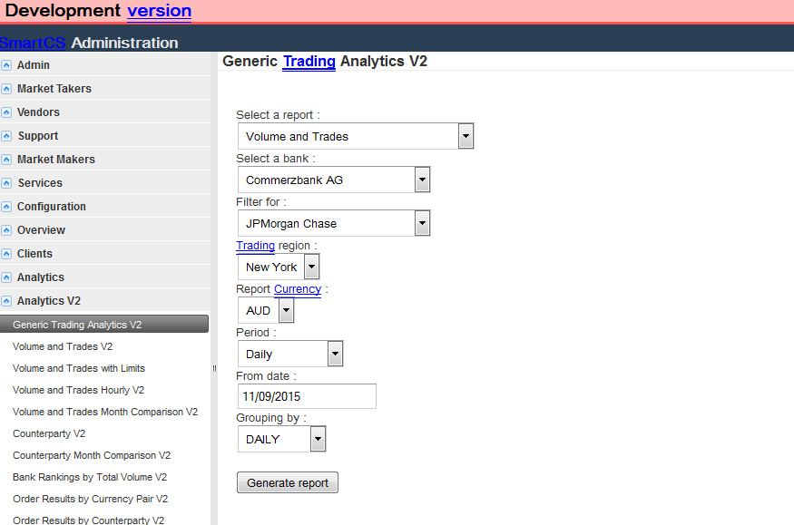

Existant

Slide 7

Recherches et Spécifications
Etat de l’art:
Recherche sur les différents outils de reporting : BIRT, JasperReports, ...
Etude de la Business Intelligence
Java et la Business Intelligence

Slide 8
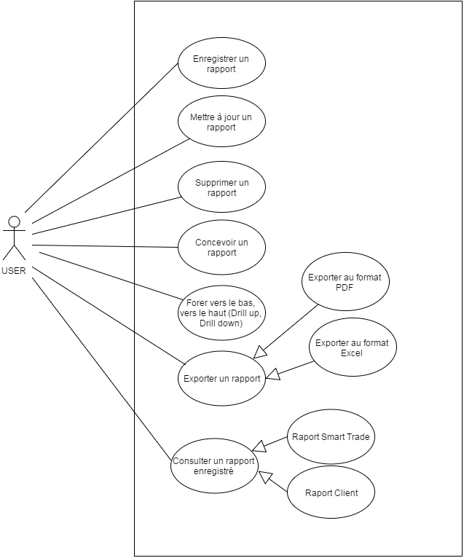
Spécifications – Cas d’utilisations

Slide 9

Contraintes
Utilisation de PonySDK en front end.
Interface graphique ergonomique
Base de données MySQL
API et Framework open source avec des licences non restrictives pour les entreprises.
Respect des standards de la Business Intelligence

Slide 10

Quelques définitions
ETL
OLAP (ROLAP, MOLAP, HOLAP)
Mondrian
SmartCC

Slide 11

Solution
La mise en place d’un entrepôt de données avec MySql.
La mise en place d’une ETL avec Pentaho Kettle
Le déploiement d’un moteur ROLAP avec Mondrian
Le développement d’un client OLAP sur SmartCC

Slide 12
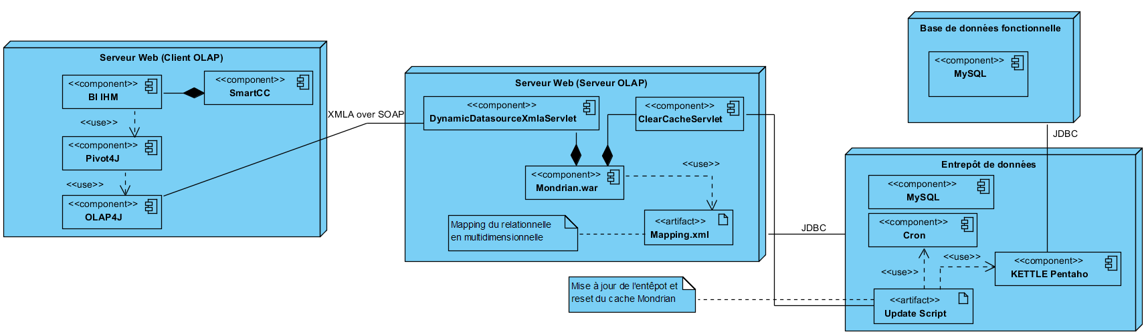

Solutions – Diagramme de déploiement

Slide 13

Solution – Avantages
Flexibilité :
Changement et évolution du client OLAP
Compatibilité avec tout client respectant le standard XMLA
Possibilité de changer de moteur OLAP (de Mondrian à PALO ?).

Slide 14
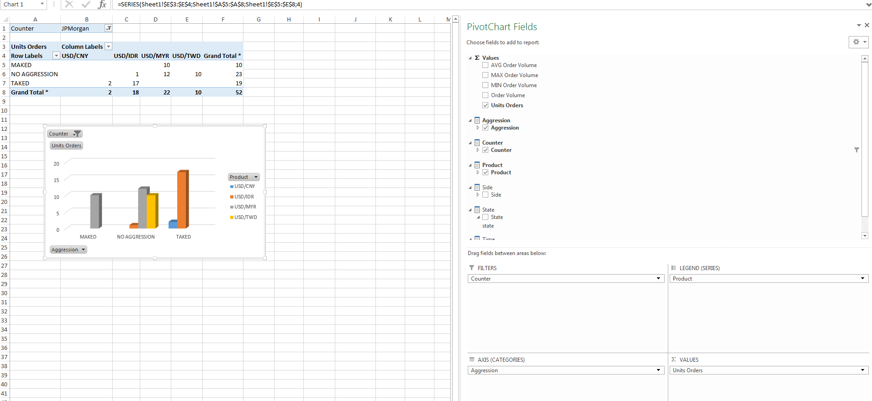
Solution – Client Excel

Slide 15

Solution – Inconvénients
Espace Disque
ROLAP:
Gestion du cache
Tables d'agrégation (Espace Disque !!!)
De ROLAP à MOLAP

Slide 16













Solution – Outils et Technologies

Slide 17
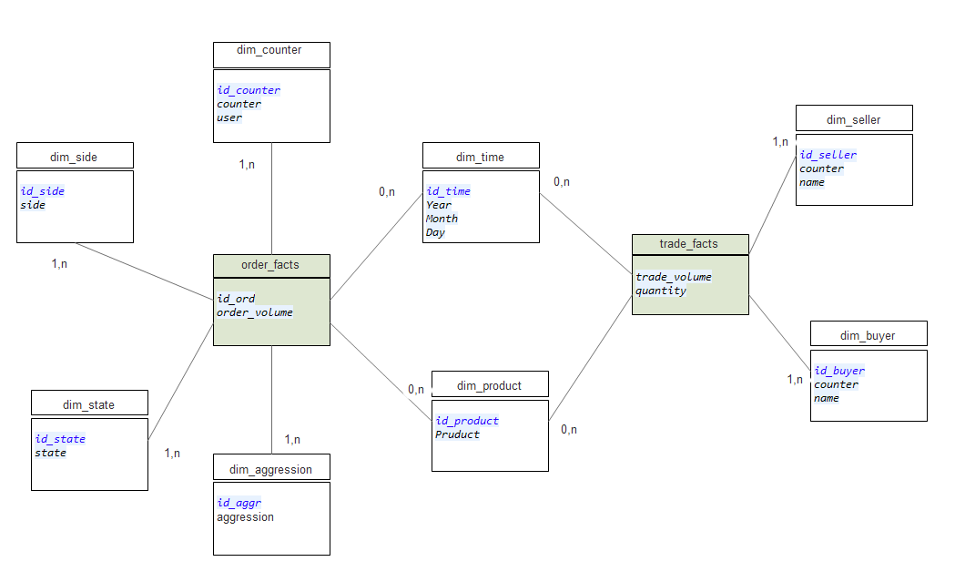
Conception – Entrepôt de données

Slide 18
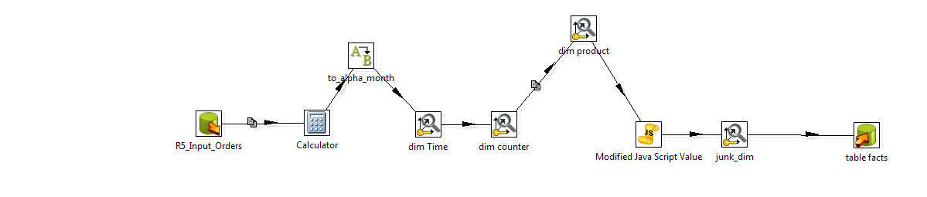
Conception – ETL

Slide 19

Conception – Mondrian
<!-- Orders Cube -->
<Cube name="Orders">
<Table name="order_facts" />
<DimensionUsage name="Product" source="Product"
foreignKey="id_product" />
<DimensionUsage name="Time" source="Time"
foreignKey="id_time" />
<Dimension name="Counter" foreignKey="id_counter">
<Hierarchy hasAll="true"
allMemberName="All Counters"
primaryKey="counter_id">
<Table name="dim_counter" />
<Level name="counter" column="Counter"
uniqueMembers="true" />
<Level name="user" column="User"
uniqueMembers="true" />
</Hierarchy>
</Dimension>
…
<Measure name="Order Volume" column="order_volume"
aggregator="sum"
formatString="$ ###,###,###,##0.00" />
…

Slide 20
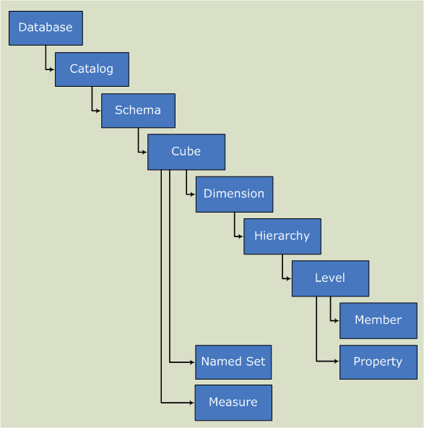
Conception – Olap4J

Slide 21

Conception – Problèmes rencontrés
Domaine fonctionnel
Finance
Business Intelligence
Initiation
Certains concepts de la Business Intelligence

Slide 22

Implémentation – Navigation dans un cube
Opérateur:
Roll-up
Drill-down
Drill Position
Drill Member
Drill Replace
Slicing
Dice

Slide 23
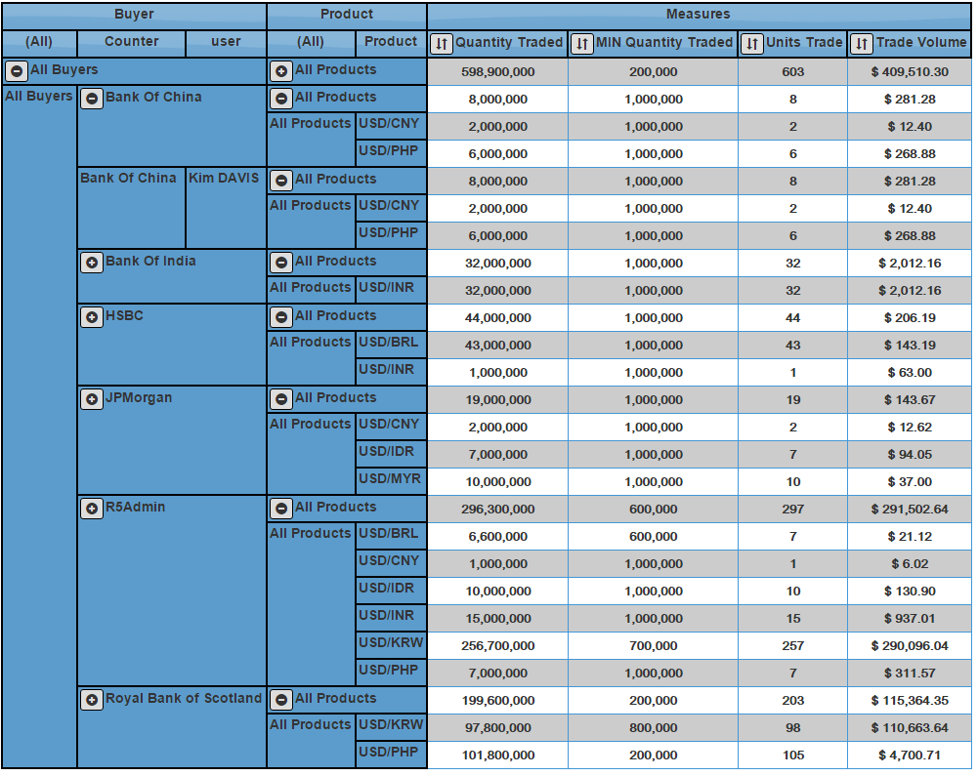
Implémentation – Tableau croisé dynamique

Slide 24
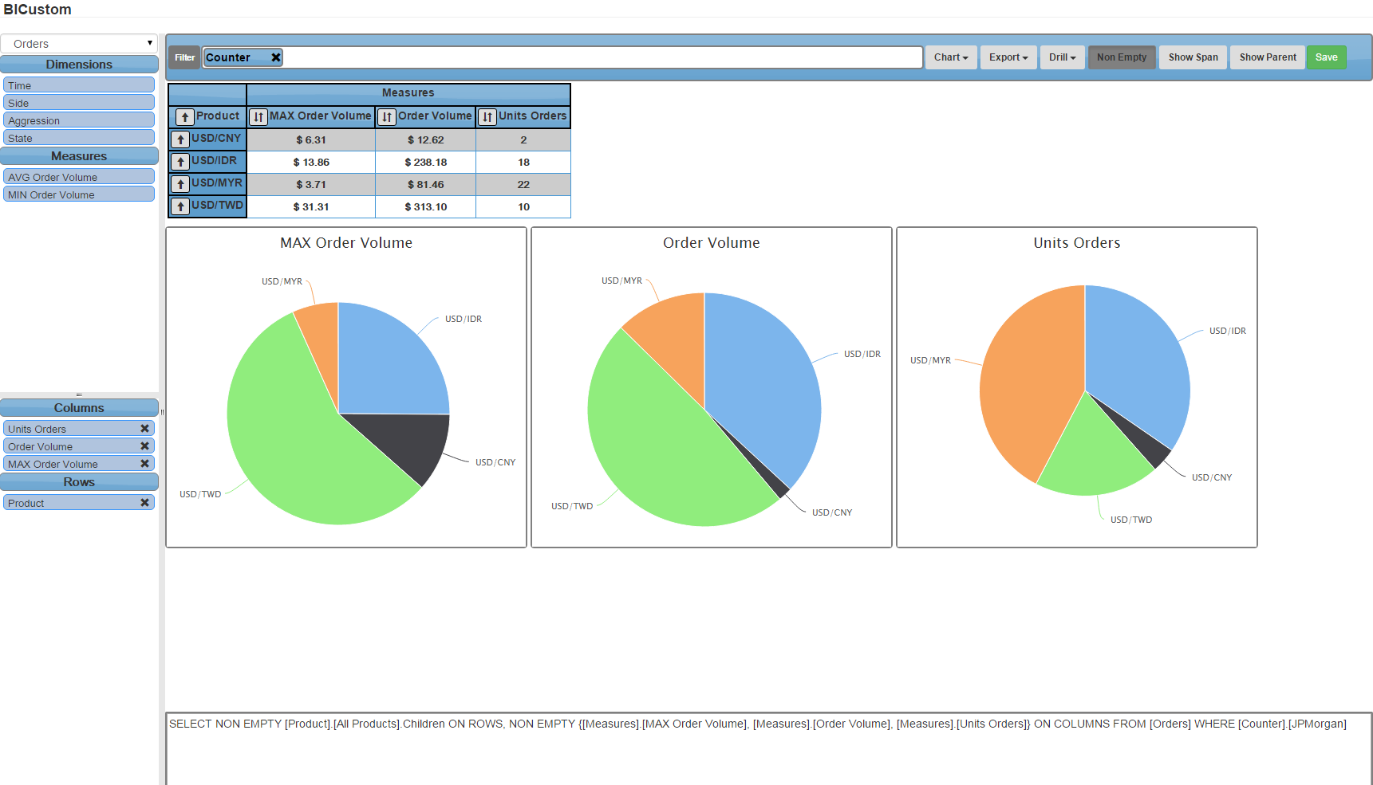
Implémentation – Page BICustom

Slide 25
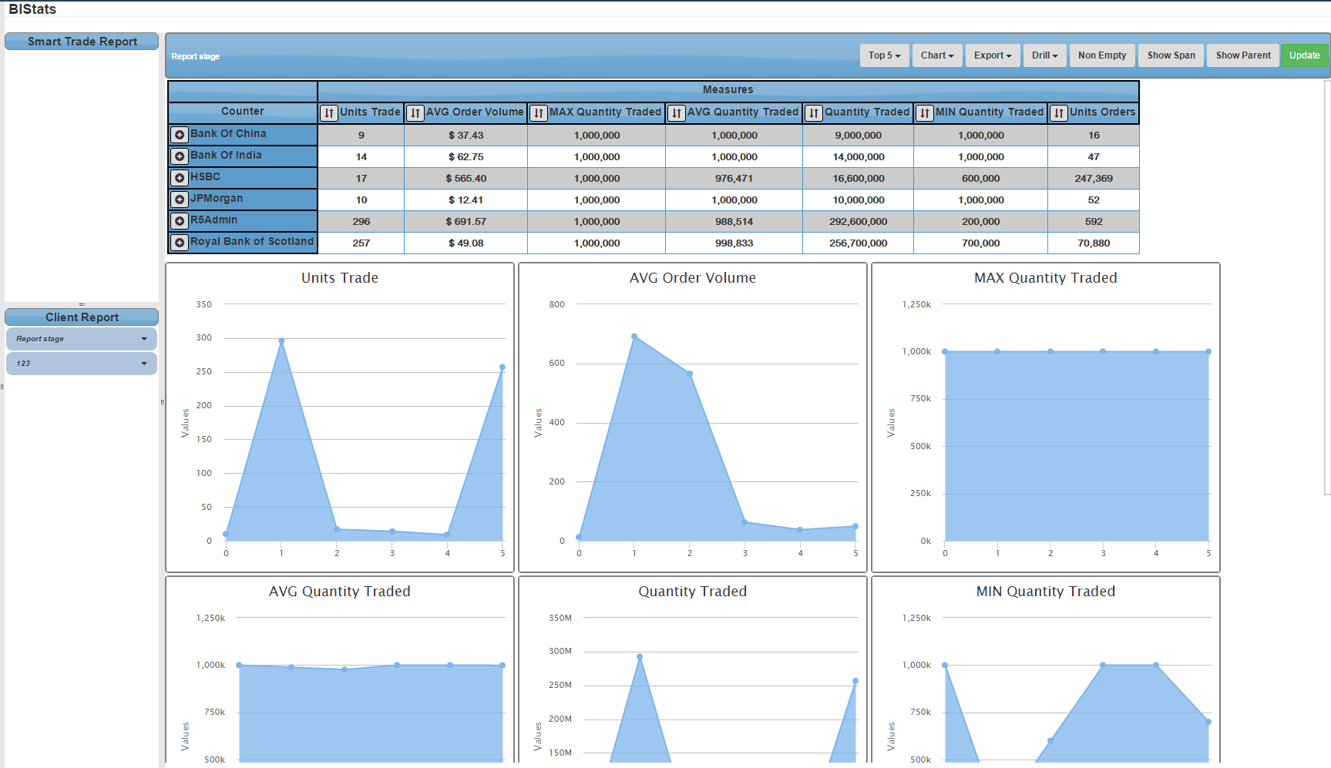
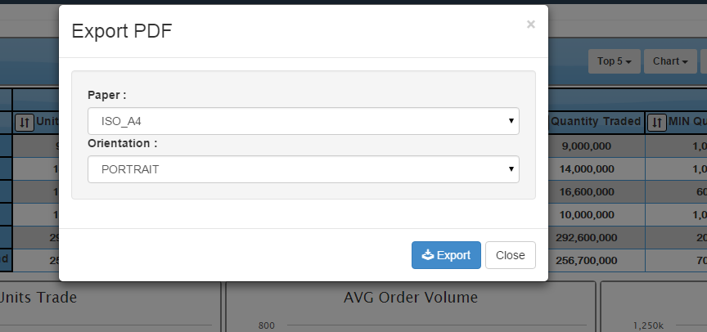
Implémentation – Page BIStats

Slide 26

Implémentation – Démonstration

Slide 27
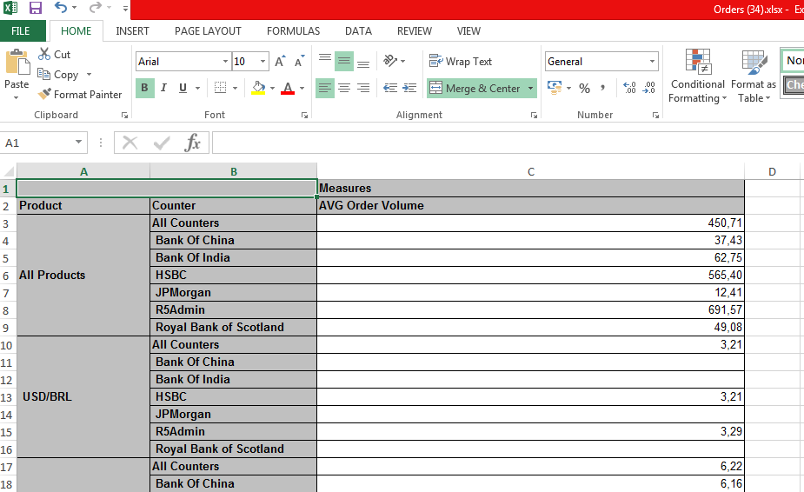
Implémentation – Export

Slide 28
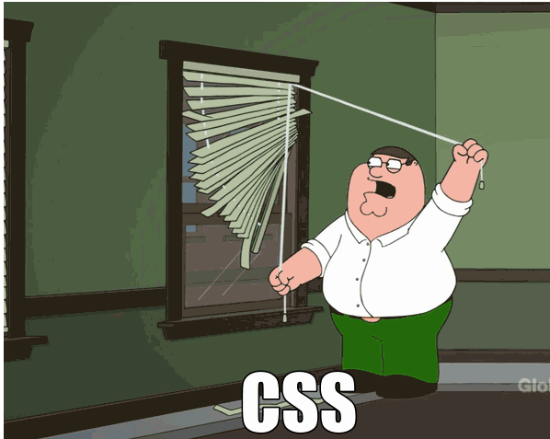

Implémentation – Problèmes rencontrés
Code interne
Des milliers de classe
API externe
Pivot4J mal documenter
Conséquences
Perte de temps

Slide 29

Conclusion
Projet
Méthode de travail efficace
Travail réussi, objectif atteint
Stage
Familiarisation avec le monde du travail
Travail en équipe
Maîtrise de plusieurs nouvelles technologies,

Slide 30

Questions ?
Merci pour votre attention

